Slide 1
TRABAJO UBER
Definir la arquitectura del sistema de información
Mariana Herrera
Maday Velasquez
Iván Taborda
Daniel Alexander Agualimpia
Jorge Almarales
Juan David Higuita

Slide 2

UBER: es una palabra inglesa que significa, lo “mejor”, lo “último”, lo “más” proviene del alemán “Deustchland Uber alles” (Alemania, sobre todo).
Pero también es el nombre de una startup americana que proporciona una red de transporte a cualquier persona a través de una aplicación móvil

Slide 3



¿Qué es Uber?
Uber es un servicio de transporte que emplea la web para todas las operaciones de gestión
también una aplicación con soporte para las grandes plataformas móviles

Slide 4
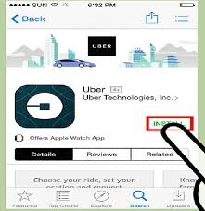

Cómo funciona Uber
La aplicación es muy sencilla de usar, solo tienes que instalarla, darle los datos de tu tarjeta de crédito, que es totalmente seguro, y seguir las instrucciones.
Gracias al GPS de tu Smartphone, la aplicación conoce tu localización y podrás verlo bien claro en el mapa que te muestra junto con las localizaciones de los autos Uber más cercanos a ti.
Tienes que entrar tu destino y luego solicitar un conductor que debe ser el más cercano a ti.

Slide 5
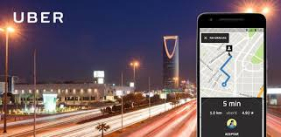

Cómo funciona Uber
Puedes ver en tiempo real el trayecto de tu chofer designado y el tiempo estimado de llegada.
El chofer te lleva a tu destino sin tener que pagar en metálico, el costo del viaje te lo descuentan de tu tarjeta de crédito junto con la propina.

Slide 6


¿Quién invento Uber?
Travis Kalanick y Garret Camp
¿Dónde nació Uber?
Esta empresa que tanto ha dado de que hablar nació en San Francisco, en la cuidad de California de los Estados Unidos de América

Slide 7


Lenguaje de programación
Los ingenieros de Uber escriben principalmente en Python, Node.js, Go, y Java.
Comenzamos con dos lenguas principales: Node.js para el equipo del mercado, y Python para todos los demás. Estas primeras lenguas todavía alimentan la mayoría de los servicios que se ejecutan en Uber hoy.

Slide 8


Lenguaje de programación
Adoptamos Go y Java por razones de alto rendimiento. Proporcionamos soporte de primera clase para los lenguajes. Java se aprovecha del ecosistema de código abierto y se integra con las tecnologías externas, como Hadoop y otras herramientas de análisis. Go nos da eficiencia, simplicidad y velocidad de ejecución.

Slide 9


Infraestructura y almacenamiento
Nuestro negocio se ejecuta en un modelo de nube híbrida, usando una mezcla de proveedores de la nube y múltiples centros de datos activos.

Slide 10
webgrafia
https://www.vix.com/es/btg/tech/58385/que-es-y-como-funciona-uber
https://miracomosehace.com/invento-uber/
https://excelencemanagement.wordpress.com/2016/11/28/la-ingenieria-detras-de-uber/
https://eng.uber.com/tech-stack-part-one/

Slide 11


